Slide 1
函 数
主讲教师：于永涛

Slide 2
本章内容
函数定义与函数调用
函数参数传递
全局变量与局部变量
递归函数
inline 函数
重载函数
函数默认参数
尾置返回类型

Slide 3
1. 函数定义与函数调用
函数:
在C++中, 函数 是由一系列相关语句组成的, 用来实现某种特定功能的程序分块。每个函数都有一个名字 (函数名)。通常, 一个函数会在执行完相应的计算后产生一个结果 (函数返回值)。
函数分类:
标准库函数: 定义在C++标准库中, 并且可以在程序中直接使用 (通常要通过 #include 指令 包含相应的头文件)。
用户自定义函数: 在程序中定义的, 用来实现程序员所需要的功能。
本章主要围绕用户自定义函数的定义和使用。

Slide 4
1. 函数定义与函数调用
函数定义:
return_type function_name ([parameter list])
{
[function body]
}
说明:
每个函数都有一个特定的名字 (函数名)。函数名 (function_name) 是一个标识符, 需要遵守标识符命名规则。
置于 一对括号 ( ) 中的 [parameter list] 是由逗号 (,) 分隔的形参列表 (形参列表可能为空)。 一个形参由 形参类型 和 形参名 两部分组成 (格式和变量定义相同)。
每个函数都必须有一个返回类型 (return_type)。
函数所执行的操作要放在由 一对花括号 { } 括起来的函数体 ([function body]) 中。
函数头

Slide 5
1. 函数定义与函数调用
例:
int bigger(int a, int b)
{
return (a>b) ? a : b;
}
功能: 计算两个数中的最大值
函数名: bigger
形参列表: int a, int b // 形参之间由逗号分隔
返回类型: int
函数体: return (a>b) ? a : b; // return 语句
说明:
每个形参必须有一个类型。形参名是一个标识符, 需遵守标识符命名规则。
每个函数必须有一个返回类型。
函数形参可以在函数体中直接使用。
函数返回值的类型要与函数的返回类型相一致。

Slide 6
1. 函数定义与函数调用
例:
void add( )
{
int a, b;
cin>>a>>b;
cout<<a+b<<endl;
}
功能: 执行两个整数的加法
函数名: add
形参列表: 空 // 不包含任何形参
返回类型: void // 不返回任何结果
说明:
当函数不需要返回任何结果时, 函数的返回类型要声明为 void。
函数的形参列表可以为空。
函数体

Slide 7
1. 函数定义与函数调用
例:
process() { /* ... */ } // error, 函数的返回类型不能省略
void process() { /* ... */ } // ok, 形参列表为空
void process(void) { /* ... */ } // ok, 等价于形参列表为空
说明: 当一个函数不包含任何形参时, 形参列表可以为空, 也可以写一个只包含关键字 void 的形参列表。
int manip(int v1, v2) { /* ... */ } // error
int manip(int v1, int v2) { /* ... */ } // ok
说明: 每一个形参必须有一个单独的类型, 即使多个形参具有相同类型时, 也必须分开单独书写 (与多变量定义不同)。

Slide 8
1. 函数定义与函数调用
return 语句:
return 语句的功能是终止当前函数的执行, 并将控制权转交给调用该函数的那个函数 (有时会同时返回一个结果---返回值)。
return 语句格式:
return; // 不返回任何结果
return [expression]; // 返回一个结果
说明:
当函数的返回类型为 void 时, 函数体中可以不包含任何的 return 语句, 或可以通过 return; 语句来返回控制权。
当函数的返回类型不为 void 时, 函数体中可以通过 return [expression]; 语句来返回一个值。表达式 [expression] 的值的类型要与函数的返回类型相一致。

Slide 9
1. 函数定义与函数调用
例:
void division(int a, int b) // 返回类型 void: 不返回任何结果
{
if(b==0)
return; // 终止函数的执行, 并返回控制权
int result = a/b;
cout<<result<<endl;
}
double multiplication(double a, double b) // 返回类型: double
{
double result = a*b;
cout<<result<<endl;
return result; // 返回一个值
}

Slide 10
1. 函数定义与函数调用
函数调用:
function_name ([argument list])
说明:
通过 函数调用运算符 ( ) 可以对一个已定义 (或已声明) 的函数进行使用 (函数调用)。函数调用运算符的左操作数为函数名, 右操作数为由逗号 (,) 分隔的实参列表 (实参列表可能为空)。当被调用函数的返回类型不为 void 时, 函数调用运算符会产生一个结果。结果即为被调用函数所返回的值, 结果的类型即为被调用函数的返回类型。
实参列表 ([argument list]) 中实参的类型和数量必须要与被调用函数定义时形参列表中形参的类型和数量保持一致。

Slide 11
1. 函数定义与函数调用
函数调用方式:
函数调用语句: 把函数调用当作一个语句来看待。不要求函数返回值, 只要求函数完成一定的操作。
例如: division(a, b);
函数调用表达式: 函数调用出现在一个表达式中。要求函数返回一个确定的值来参与表达式的计算。
例如: c = 2*multiplication(a, b);
函数调用参数: 函数调用作为一个函数的实参。要求函数返回一个确定的值。
例如: m = bigger(a, bigger(b, c));

Slide 12
1. 函数定义与函数调用
形参 (形式参数): 形参出现在函数定义或函数声明中。每个形参必须有一个单独的类型。
例如:
long add(long a, long b) // 函数定义
{
return a + b;
}
实参 (实际参数): 实参出现在函数调用中。实参的类型和数量必须要与函数定义时形参的类型和数量保持一致。
例如: long first = 10, second = 20, result;
result = add(first, second); // 函数调用
a 和 b 都是形参
first 和 second 都是实参

Slide 13
1. 函数定义与函数调用
函数调用过程:
函数调用过程需要完成三项工作:
首先, 利用函数调用时传递的实参来初始化函数的形参, 并将控制权转交给被调用函数。其次, 调用函数的执行被挂起, 被调用函数开始执行。最后, 被调用函数执行完后, 将控制权 (和返回值) 转交给调用函数。
被调用函数的执行从形参的定义和初始化开始。即, 当我们调用函数 add 时, 首先执行的就是创建两个 long 类型的形参变量 a 和 b。接下来, 这两个变量通过调用函数 add 时传递的实参的值进行初始化。a 通过实参 first 的值进行初始化, b 则通过实参 second 的值进行初始化。

Slide 14
1. 函数定义与函数调用
例: 设计一个函数实现计算两个浮点数中的最大值 。
#include <iostream>
using namespace std;
double bigger(double a, double b) // 函数定义 (形参)
{
return (a>=b) ? a : b; // 返回最大值
}
int main()
{
double x, y, result;
cout<<“Please input two floating-point values: ”;
cin>>x>>y;
result = bigger(x, y); // 函数调用 (实参)
cout<<“Maximum = ”<<result<<endl;
return 0;
}
函数的定义具有 “外部性”, 不允许函数定义的嵌套
函数 bigger 的定义能出现在函数 main 之后吗?

Slide 15
1. 函数定义与函数调用
函数声明:
函数声明 是对一个已定义的函数进行函数原型 (或函数接口) 的描述。函数声明以函数声明语句的形式出现。
return_type function_name ([parameter list]) ;
说明:
一个函数必须先定义 (或声明), 后使用。
一个函数只能定义一次, 但可以声明多次。
形参列表 [parameter list] 中必须包含每个形参的类型, 但形参的名字可以省略 (形参之间要用逗号分隔)。
函数声明是一个语句, 因此, 必须要以分号 (;) 结尾。
函数头

Slide 16
1. 函数定义与函数调用
#include <iostream>
using namespace std;
double bigger(double a, double b); // 函数声明, 仅需要函数头
int main()
{
double x, y, result;
cout<<“Please input two floating-point values: ”;
cin>>x>>y;
result = bigger(x, y); // 函数调用 (实参)
cout<<“Maximum = ”<<result<<endl;
return 0;
}
double bigger(double a, double b) // 函数定义 (形参)
{
return (a>=b) ? a : b; // 返回最大值
}
说明: 当函数调用出现在函数定义之前时, 需要在函数调用之前进行函数声明。

Slide 17
1. 函数定义与函数调用
#include <iostream>
using namespace std;
double bigger(double, double); // 函数声明 (只保留形参类型)
int main()
{
double x, y, result;
cout<<“Please input two floating-point values: ”;
cin>>x>>y;
result = bigger(x, y); // 函数调用 (实参)
cout<<“Maximum = ”<<result<<endl;
return 0;
}
double bigger(double a, double b) // 函数定义 (形参)
{
return (a>=b) ? a : b; // 返回最大值
}

Slide 18
1. 函数定义与函数调用
函数嵌套调用:
在C++中, 函数的定义不能嵌套, 即, 一个函数的定义必须出现在所有函数之外。但函数的调用可以嵌套, 即, 在调用一个函数的过程中, 该函数又调用了另外一个函数。
function main
function a
function b
Call a
Call b

Slide 19
1. 函数定义与函数调用
#include <iostream>
using namespace std;
double area(double a, double b) // 计算长方形面积
{
return a*b;
}
double perimeter(double a, double b) // 计算长方形周长
{
return 2*(a+b);
}
void print(double a, double b) // 打印长方形面积和周长
{
cout<<“Area = ”<<area(a, b)<<endl; // 调用函数 area
cout<<“Perimeter = ”<<perimeter(a, b)<<endl; // 调用函数 perimeter
}
int main()
{
double x, y;
cin>>x>>y;
print(x, y); // 调用函数 print
return 0;
}

Slide 20
1. 函数定义与函数调用
函数模块设计:
第1步: 确定函数模块的功能, 并为之取一个具有描述性的名字。
第2步: 确定函数模块的接口:
输入数据: 输入并在函数中处理的数据
返回数据: 函数处理结果
第3步: 确定函数的形参 (类型、名字和数量) 以及 返回类型。
说明: 当函数不需要任何输入数据时, 形参列表可以为 空 (或 void)。当函数不需要返回任何结果时, 返回类型必须为 void。
输入数据
(形参)
返回数据
(返回类型)
函数

Slide 21
1. 函数定义与函数调用
例: 设计一个函数, 实现计算两个浮点数中的最小值。
分析:
第1步: 功能: 计算最小值 (函数名: smaller)
第2步: 接口:
输入数据: 两个浮点数 (a, b)
返回数据: 两个浮点数 a 和 b 中的最小值
第3步: 形参: double a, double b
返回类型: double

Slide 22
1. 函数定义与函数调用
函数实现:
double smaller(double a, double b)
{
if(a<b)
return a;
else
return b;
}
另一种实现:
double smaller(double a, double b)
{
return (a<b) ? a : b;
}

Slide 23
1. 函数定义与函数调用
例: 设计一个函数, 判断一个整数是否为偶数。
分析:
第1步: 功能: 判断一个整数的奇偶性 (函数名: even)
第2步: 接口:
输入数据: 一个整数 (num)
返回数据: 逻辑结果 TRUE 或 FALSE
第3步: 形参: long long num
返回类型: bool

Slide 24
1. 函数定义与函数调用
函数实现:
bool even(long long num)
{
if(num%2==0)
return true;
else
return false;
}
另一种实现:
bool even(long long num)
{
return num%2==0;
}
思考: 设计一个函数, 判断一个整数是否为奇数

Slide 25
1. 函数定义与函数调用
例: 设计一个函数, 实现求一个正整数中所有数字的和。
例如: 123 → 1+2+3 = 6
分析:
第1步: 功能: 计算正整数中所有数字之和 (函数名: digitSum)
第2步: 接口:
输入数据: 一个正整数 (num)
返回数据: 正整数中所有数字之和
第3步: 形参: long long num
返回类型: long long

Slide 26
1. 函数定义与函数调用
函数实现:
long long digitSum(long long num)
{
int item; // 用于存放正整数中的某一个数字
long long sum = 0; // 累加器, 初始化为 0
while(num>0) // 循环测试条件: 数字提取未结束
{
item = num%10; // 提取整数中的最后一个数字
sum += item; // 累加操作
num /= 10; // 删除整数中的最后一个数
}
return sum;
}

Slide 27
1. 函数定义与函数调用
例: 设计一个函数, 实现向屏幕上打印一行字符串 “Hello World”。
分析:
第1步: 功能: 向屏幕打印一行字符串 (函数名: print)
第2步: 接口:
输入数据: 无
返回数据: 无
第3步: 形参: 空 或 void
返回类型: void
函数实现:
void print( )
{
cout<<“Hello World”<<endl;
}
或
void print( void )
{
cout<<“Hello World”<<endl;
}

Slide 28
2. 函数参数传递
函数参数传递:
在进行函数调用时, 实参 (调用者) 与对应形参 (被调用者) 之间会发生 数据传递。通常, 数据传递的方式有三种:
数据
实参
形参
数据
实参
形参
数据
实参
形参

Slide 29
2. 函数参数传递
函数参数传递:
C++函数调用采用的是传值方式。在每次发生函数调用时, 都会产生一组新的形参。形参通过函数调用时传递的对应实参的值进行初始化 (实参仅将其值传递给对应的形参)。
在内存中, 形参和实参一般占据不同的内存空间。它们之间并非同一个东西, 因此, 在函数体中对形参所作的修改一般不会对实参产生影响。
数据
实参
形参

Slide 30

2. 函数参数传递
#include <iostream>
using namespace std;
void exchange(double a, double b); // 函数声明
int main()
{
double x = 10, y = 20;
cout<<“Before: x = ”<<x<<“, y = ”<<y<<endl;
exchange(x, y); // 函数调用 (实参: x, y)
cout<<“After: x = ”<<x<<“, y = ”<<y<<endl;
return 0;
}
void exchange(double a, double b) // 函数定义 (形参: a, b)
{
double tmp;
tmp = a;
a = b;
b = tmp;
cout<<“a = ”<<a<<“, b = ”<<b<<endl;
}
Ch05_01
void exchange(double, double); // 函数声明
实参
形参
x
a
10
10
y
b
20
20

Slide 31
2. 函数参数传递
#include <iostream>
using namespace std;
void cast(double a, int b); // 函数声明
int main()
{
char c = ‘a’;
int n = 10;
float m = 2.3F;
double d = 3.14;
cast(d, n); // OK, (double, int) → (double, int)
cast(m, n); // OK, (float, int) → (double, int)
cast(n, c); // OK, (int, char) → (double, int)
cast(c, d); // OK, (char, double) → (double, int)
return 0;
}
void cast(double a, int b) // 函数定义
{
cout<<“a = ”<<a<<“, b = ”<<b<<endl;
}
void cast(double, int); // 函数声明
说明: 实参的类型要与对应形参的类型相同, 或能通过隐式类型转换转换成对应形参的类型。
Ch05_02

Slide 32
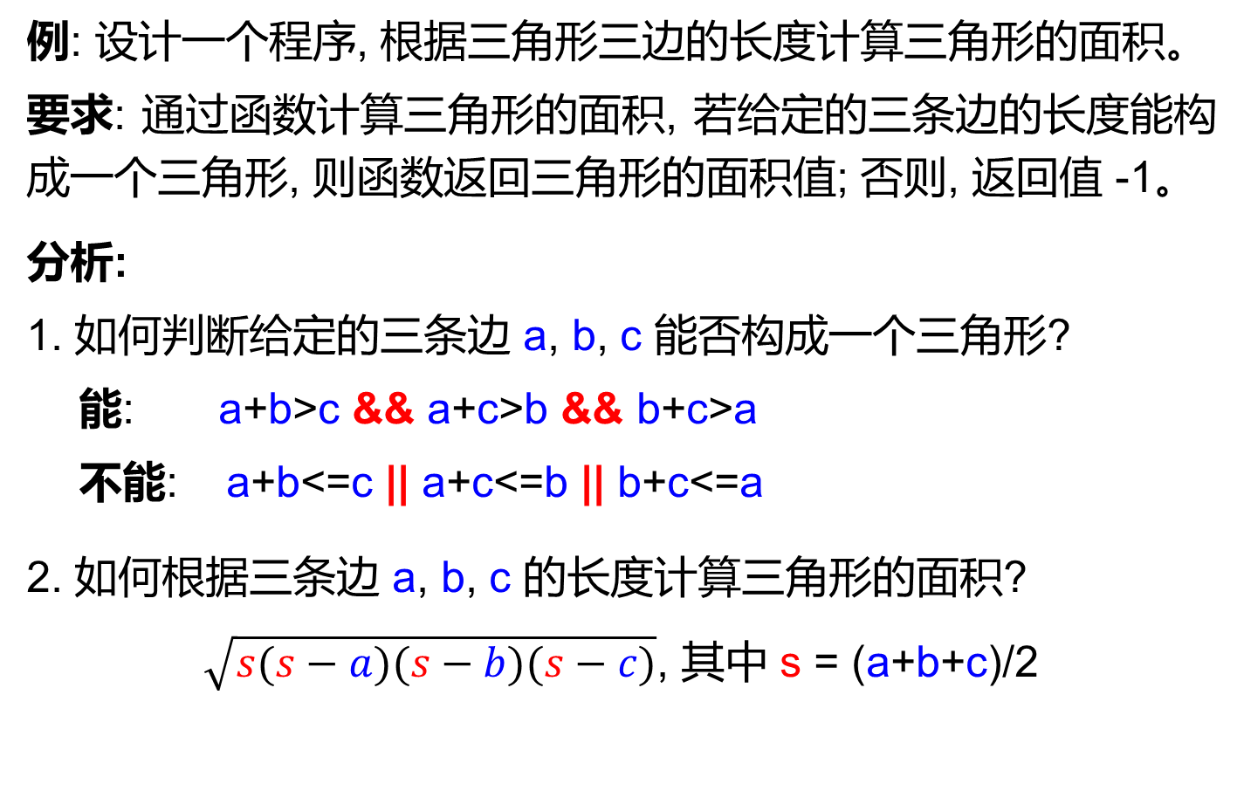
2. 函数参数传递
例: 设计一个程序, 根据三角形三边的长度计算三角形的面积。
要求: 通过函数计算三角形的面积, 若给定的三条边的长度能构成一个三角形, 则函数返回三角形的面积值; 否则, 返回值 -1。
分析:
1. 如何判断给定的三条边 a, b, c 能否构成一个三角形?
能: a+b>c && a+c>b && b+c>a
不能: a+b<=c || a+c<=b || b+c<=a
2. 如何根据三条边 a, b, c 的长度计算三角形的面积?
$\sqrt{s(s−a)(s−b)(s−c)}$, 其中 s = (a+b+c)/2

Slide 33
2. 函数参数传递
#include <iostream>
#include <cmath> // 包含数学函数声明的头文件
using namespace std;
bool isTriangle (double a, double b, double c) // 函数定义
{ // 判断给定的三条边是否能构成一个三角形
if ((a+b<=c)||(a+c<=b)||(b+c<=a)) // 不能构成一个三角形
return false;
else
return true;
}
double calculateArea (double a, double b, double c) // 函数定义
{ // 计算三角形的面积
if(!isTriangle(a, b, c)) // 给定的三条边不能构成一个三角形
return -1;
double s = (a+b+c)/2;
return sqrt(s*(s-a)*(s-b)*(s-c));
}
int main(){
double a, b, c;
cin>>a>>b>>c;
cout<<“Triangle Area = "<<calculateArea(a, b, c)<<endl ;
return 0;
}

Slide 34
2. 函数参数传递
#include <iostream>
#include <cmath> // 包含数学函数声明的头文件
using namespace std;
bool isTriangle (double a, double b, double c); // 函数声明
double calculateArea (double a, double b, double c); // 函数声明
int main(){
double a, b, c;
cin>>a>>b>>c;
cout<<“Triangle Area = "<<calculateArea(a, b, c)<<endl ;
return 0;
}
bool isTriangle (double a, double b, double c) // 函数定义
{ // 判断给定的三条边是否能构成一个三角形
if ((a+b<=c)||(a+c<=b)||(b+c<=a)) // 不能构成一个三角形
return false;
else
return true;
}
double calculateArea (double a, double b, double c) // 函数定义
{ // 计算三角形的面积
if(!isTriangle(a, b, c)) // 给定的三条边不能构成一个三角形
return -1;
double s = (a+b+c)/2;
return sqrt(s*(s-a)*(s-b)*(s-c));
}
bool isTriangle(double, double, double);
double calculateArea(double, double, double);

Slide 35
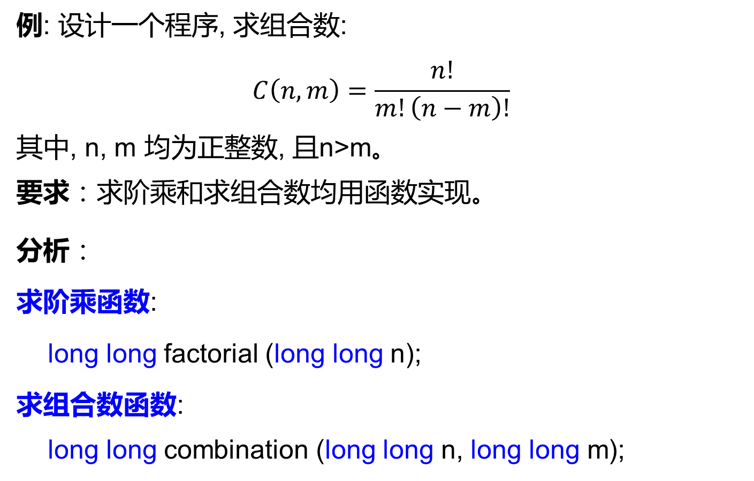
2. 函数参数传递
例: 设计一个程序, 求组合数:
$$C\left(n, m\right)=\frac{n!}{m!\left(n−m\right)!}$$
其中, n, m 均为正整数, 且n>m。
要求：求阶乘和求组合数均用函数实现。
分析：
求阶乘函数:
long long factorial (long long n);
求组合数函数:
long long combination (long long n, long long m);

Slide 36
2. 函数参数传递
#include <iostream>
using namespace std;
long long combination(long long n, long long m); // 函数声明
int main()
{
long long x, y;
cin>>x>>y;
cout<<“Combination = ”<<combination(x, y)<<endl; // 函数调用
return 0;
}
long long factorial(long long n) // 函数定义: 求阶乘
{
long long result = 1; // 累乘器, 初始化为 1
for(long long i=1; i<=n; ++i)
result *= i;
return result;
}
long long combination(long long n, long long m) // 函数定义: 求组合数
{
return factorial(n)/(factorial(m)*factorial(n-m)); // 函数调用
}

Slide 37
3. 全局变量与局部变量
程序内存布局:
操作系统为一个C++程序的运行所分配的内存空间共分为四个区域:
代码区
(程序代码)
全局数据区
(全局数据、静态数据)
堆区
(动态数据)
栈区
(局部数据)

Slide 38
3. 全局变量与局部变量
全局变量
全局变量 是指在函数外部定义的变量。全局变量在其定义之后的所有函数中都是可见的, 并且可以直接使用。
全局变量 由编译器创建。若定义全局变量时未指定初始值, 则编译器会自动将其初始化为 0。
全局变量 在 main 函数运行之前就已经存在了。
全局变量的定义通常放在程序的开始位置 (编译预处理指令和 using 语句之后, main 函数之前)。
可以在程序中间的任何地方定义全局变量, 但要在任何函数之外。全局变量定义之前的所有函数定义, 不会知道该变量的存在。

Slide 39
3. 全局变量与局部变量
#include <iostream>
using namespace std;
int n; // 全局变量定义、初始化
float m;
int k = 3;
float s = 1.3F;
void change()
{
n += 10; // 访问和修改全局变量
m += 2.4F;
k *= n;
s += m;
}
int main()
{
cout<<“n=”<<n<<“, m=”<<m<<“, k=”<<k<<“, s=”<<s<<endl; // 访问
change();
cout<<“n=”<<n<<“, m=”<<m<<“, k=”<<k<<“, s=”<<s<<endl;
change();
cout<<“n=”<<n<<“, m=”<<m<<“, k=”<<k<<“, s=”<<s<<endl;
return 0;
}
Ch05_03

Slide 40
3. 全局变量与局部变量
#include <iostream>
using namespace std;
int record = 1; // 全局变量定义并初始化
void increment(int n); // 函数声明
int main()
{
record += 5; // 访问和修改全局变量
cout<<“Record = ”<<record<<endl; // 访问全局变量
increment(10);
cout<<“Record = ”<<record<<endl; // 访问全局变量
return 0;
}
void increment(int n)
{
record += n; // 访问和修改全局变量
}
说明: 全局变量在其定义后的所有函数中都是可见的, 并且可以直接使用。

Slide 41
3. 全局变量与局部变量
#include <iostream>
using namespace std;
const double PI = 3.1415; // 全局 const 常量
double area(double radius); // 函数声明
double perimeter(double radius); // 函数声明
int main()
{
double radius;
cin>>radius;
cout<<“Area = ”<<area(radius)<<“, Perimeter = ”<<perimeter(radius);
return 0;
}
double area(double radius) // 函数定义: 计算圆的面积
{
return PI*radius*radius; // 使用全局变量
}
double perimeter(double radius) // 函数定义: 计算面的周长
{
return 2*PI*radius; // 使用全局变量
}

Slide 42
3. 全局变量与局部变量
局部变量
局部变量 是指在函数内部定义的变量。
局部变量 仅在定义它的函数内部是可见的, 并且只能在该函数内部使用。
对于一个基本内置类型的 局部变量, 若其定义时未指定初始值, 则编译器不会对其做任何初始化, 其值是不可预料的。
函数形参以及定义在函数内部的其他变量都是 局部变量。
定义在不同函数内部的局部变量可以具有相同的名字(甚至局部变量与全局变量也可以具有相同的名字)。它们之间是相互独立的, 相互之间没有任何影响 (彼此根本不知道对方的存在)。

Slide 43
3. 全局变量与局部变量
#include <iostream>
using namespace std;
void func1()
{
int n; // 未初始化的局部变量, 其值是不可预料的
cout<<“Function 1: n = ”<<n<<endl;
}
void func2()
{
int n = 200; // 初始化的局部变量
cout<<“Function 2: n = ”<<n<<endl;
}
int main()
{
int n = 300; // 初始化的局部变量
func1();
func2();
cout<<“Main: n = ”<<n<<endl;
return 0;
}
Ch05_04

Slide 44
3. 全局变量与局部变量
#include <iostream>
using namespace std;
int n = 300; // 初始化的全局变量
void func1()
{
int n; // 未初始化的局部变量, 其值是不可预料的
cout<<“Function 1: n = ”<<n<<endl; // 局部变量 n
}
void func2()
{
int n = 200; // 初始化的局部变量
cout<<“Function 2: n = ”<<n<<endl; // 局部变量 n
}
int main()
{
func1();
func2();
cout<<“Main: n = ”<<n<<endl; // 全局变量 n
return 0;
}
Ch05_05

Slide 45
3. 全局变量与局部变量
#include <iostream>
using namespace std;
int n = 5; // 全局变量
int main()
{
cout<<“n = ”<<n<<endl; // 全局变量 n
for(int n=1; n<=10; ++n) // 局部变量 n
cout<<‘*’;
for(int n=1; n<=20; ++n) // 局部变量 n
cout<<‘#’;
cout<<endl;
cout<<“n = ”<<n<<endl; // 全局变量 n
return 0;
}
警告: 在 for 语句头中定义的局部变量只在该 for 语句中是可见的, 只能在该 for 语句中使用。

Slide 46
3. 全局变量与局部变量
静态局部变量
在局部变量定义之前加上关键字 static 就得到一个 静态局部变量。
静态局部变量 只在第一次程序执行到该变量定义位置时进行创建并初始化 (静态局部变量只创建并初始化一次)。随后该静态局部变量将一直存在。
静态局部变量 定义时若未指定初始值, 则编译器会自动将其初始化为 0。
静态局部变量 只在定义它的函数内部是可见的, 并且只能在该函数内部使用。
静态局部变量 一旦创建, 它会一直存在下去, 直到程序结束。

Slide 47
3. 全局变量与局部变量
#include <iostream>
using namespace std;
void add(int a, int b); // 函数声明
int main()
{
add(10, 20); // 调用函数 add
add(30, 40); // 调用函数 add
add(50, 60); // 调用函数 add
return 0;
}
void add(int a, int b) // 函数定义
{
static int count = 0; // 静态局部变量, 仅创建和初始化一次
cout<<a<<“+”<<b<<“=”<<a+b<<endl;
++count; // 修改静态局部变量
cout<<“Calling function add ”<<count<<“ times”<<endl;
}
Ch05_06

Slide 48
函数调用机制
C++的 函数调用过程 实际上是一个 栈空间的操作过程。 栈 是一种 “先进后出” (fist-in last-out) 的数据结构。
函数调用时:
建立被调用函数的 栈空间
保存调用函数的 运行状态 和 返回地址
向被调用函数 传递参数 (实参)
将 控制权 转交给被调用函数
函数返回时:
把 返回值 保存在临时变量空间中
恢复调用函数的 运行状态, 并且释放被调用函数的 栈空间

Slide 49
函数调用机制
#include <iostream>
using namespace std;
void funcA(int, int);
void funcB(int);
int main( )
{
int a = 6, b = 12;
funcA(a, b);
return 0;
}
void funcA(int aa, int bb)
{
int n = 5;
funcB(n);
}
void funcB(int s)
{
int x;
}
函数调用栈
x
???
s
5
funcB
返回地址: funcA
运行状态: funcA
n
5
bb
12
funcA
aa
6
返回地址: main
运行状态: main
b
12
a
6
main
参数
返回地址: 操作系统
运行状态: 操作系统

Slide 50

4. 递归函数
递归函数
递归函数 即自调用函数, 在函数体内部直接或间接地自已调用自己 (函数的嵌套调用是函数本身)。
Func a
Func a
直接
Call a
Func a
Func b
Func a
间接
Call b
Call a

Slide 51
4. 递归函数
#include <iostream>
using namespace std;
long long fab(long long n)
{
if(n==1 || n==2)
return 1;
return fab(n-1)+fab(n-2); // 递归调用
}
int main()
{
cout<<fab(4)<<endl;
return 0;
}
Fibonacci 数列:
当 n=1 时, fab(1) = 1;
当 n=2 时, fab(2) = 1;
当 n>2 时, fab(n)=fab(n-1)+fab(n-2).
2
fab(2)
1
fab(3)
3
fab(1)
1
fab(4)
fab(2)
1

Slide 52

4. 递归函数
递归函数设计原则:
建立 递推关系
递归函数需要定义 递归结束条件, 使得能够在某一时刻结束递归调用其自身; 否则, 函数将会无休止地递归调用下去。
递归函数需要包含 递归调用语句, 能够直接或间接地调用其自身。
实现递归函数时, 应先测试 递归结束条件, 再进行 递归调用。
long long fab(long long n)
{
if(n==1 || n==2) // 递归结束条件
return 1;
return fab(n-1)+fab(n-2); // 递归调用
}

Slide 53
4. 递归函数
例: 设计递归函数, 计算 n!。
分析:
n! 可以分解成: n! = n×(n-1)!
令 f(n) = n!
建立 递推关系: f(n) = n×f(n-1)
确定 递归结束条件: n = 1
1! 不能再继续分解
说明:
实现递归函数时, 应先测试 递归结束条件, 再进行 递归调用。

Slide 54
4. 递归函数
#include <iostream>
using namespace std;
long long factorial(long long n)
{
if(n==1) // 测试递归结束条件
return 1;
return n*factorial(n-1); // 递归调用
}
int main()
{
cout<<factorial(4)<<endl;
return 0;
}
fac(4)
fac(3)
fac(2)
fac(1)
4×fac(3)
3×fac(2)
2×fac(1)
1

Slide 55
4. 递归函数
例: 设计递归函数, 计算 1+2+3+…+n 的值。
分析:
1+2+3+…+n 可以分解成: (1+2+3+…+n-1)+n
令 s(n) = 1+2+3+…+n.
建立 递推关系: s(n) = s(n-1)+n
确定 递归结束条件: n = 1
1 不能再继续分解。
说明:
实现递归函数时, 应先测试 递归结束条件, 再进行 递归调用。

Slide 56
4. 递归函数
#include <iostream>
using namespace std;
long long sum(long long n)
{
if(n==1) // 测试递归结束条件
return 1;
return sum(n-1)+n; // 递归调用
}
int main()
{
cout<<sum(4)<<endl;
return 0;
}
sum(4)
sum(3)
sum(2)
sum(1)
sum(3)+4
sum(2)+3
sum(1)+2
1

Slide 57
4. 递归函数
例: 实现倒计时的递归函数。
#include <iostream>
using namespace std;
void count_down(int value); // 递归函数声明
int main()
{
int value;
cin>>value;
count_down(value); // 递归函数调用
return 0;
}
void count_down(int value) // 递归函数定义
{
cout<<“Remaining Time: ”<<value<<“ seconds”<<endl;
if(value>0) // 测试递归结束条件
count_down(value-1); // 递归调用
}

Slide 58

4. 递归函数
说明:
一方面, 递归 的目的是简化程序设计, 使程序的可读性更高。
另一方面, 递归 增加了系统开销。时间上, 执行递归调用与返回的额外工作要占用CPU时间。空间上, 随着每递归调用一次, 栈内存空间就被多占用一截。
时间
空间

Slide 59

5. inline 函数
bool isLetter(char ch)
{
if((ch>=‘a’&&ch<=‘z’)||(ch>=‘A’&&ch<=‘Z’))
return true;
else
return false;
}
该函数的功能是判断一个字符是否为字母。
对于这么一个小型函数而言, 当执行 函数调用 时, 需要为该函数的调用建立一个 栈, 用于保存调用函数的运行状态以及返回地址。形参 需要被创建, 并通过传递的 实参 的值进行初始化。函数调用结束后, 需要释放被调用函数的 栈。
时间和空间开销！

Slide 60
5. inline 函数
inline 函数
inline 函数 (又称内联函数) 主要是为了提高程序的 运行效率。
在普通函数的定义之前加上关键字 inline 便可将该函数定义为 inline 函数。
inline bool isLetter(char ch) // inline 函数定义
{
if((ch>=‘a’&&ch<=‘z’)||(ch>=‘A’&&ch<=‘Z’))
return true;
else
return false;
}

Slide 61
5. inline 函数
当调用一个 inline 函数 时, 编译器会在该函数的调用位置将函数调用用一段代码来替换 (expanded in line), 而不是真正的进行函数调用 (不建立函数调用栈)。
inline double bigger(double a, double b) // inline 函数定义
{
return (a>b) ? a : b;
}
下面的函数调用语句:
int x = 10, y = 20;
cout<<bigger(x, y)<<endl; // 调用 inline 函数
被编译器展开成类似下面的代码:
cout<<( (x>y) ? x : y )<<endl; // 被展开的代码

Slide 62
5. inline 函数
#include <iostream>
using namespace std;
// inline 函数声明
inline double bigger(double a, double b); // 函数头部分
int main()
{
int x, y;
cout<<“Please input two numbers: ”;
cin>>x>>y;
cout<<“Maximum = ”<<bigger(x, y)<<endl;
return 0;
}
// inline 函数定义
inline double bigger(double a, double b)
{
return (a>b) ? a : b;
}
说明: inline 函数必须在调用位置之前进行 定义或声明。

Slide 63
5. inline 函数
#include <iostream>
using namespace std;
inline double bigger(double a, double b); // inline 函数声明
int main()
{
int x, y;
cout<<“Please input two numbers: ”;
cin>>x>>y;
cout<<“Maximum = ”<<bigger(x, y)<<endl;
return 0;
}
// 此处无 inline, 视为inline
double bigger(double a, double b)
{
return (a>b) ? a : b;
}
说明: inline 函数可以在一开始仅声明一次。

Slide 64
5. inline 函数
#include <iostream>
using namespace std;
double bigger(double a, double b); // 此处无 inline
int main()
{
int x, y;
cout<<“Please input two numbers: ”;
cin>>x>>y;
cout<<“Maximum = ”<<bigger(x, y)<<endl;
return 0;
}
// 此处有 inline, 仍视为普通函数
inline double bigger(double a, double b)
{
return (a>b) ? a : b;
}
将 bigger 视为普通函数

Slide 65
5. inline 函数
inline 函数的使用限制:
小型函数 (仅包含 1~5 行代码) 适合定义成 inline 函数。
inline 函数 中不能包含复杂的 结构控制语句, 如 switch 或 循环语句。如果包含, 即使使用 inline 关键字, 编译器也会将其视为普通函数。
递归函数 不能定义成 inline 函数。

Slide 66
6. 重载函数
设计一个函数, 计算两个整数的和。
int addition(int a, int b)
{
return a + b;
}
如果我们想要计算两个浮点数的和, 则需要再设计一个用于两个浮点数求和的函数。
double addition_double(double a, double b)
{
return a+b;
}
能否将这两个函数的名字都命名成 addition?

Slide 67
6. 重载函数
重载函数:
出现在同一作用域范围内的两个函数, 若其具有相同的函数名, 但具有不同的形参列表, 则称这两个函数为重载函数。
有了函数重载机制, 我们可以定义一系列执行相同功能的函数, 但这些函数分别作用于不同的形参类型。在使用这些函数时, 不用再去关心具体调用的是哪一个函数。
例如:
int bigger(int a, int b) { return (a>b)?a:b; }
double bigger(double a, double b) { return (a>b)?a:b; }
char bigger(char a, char b) { return (a>b)?a:b; }

Slide 68
6. 重载函数
不同形参列表意味着:
形参类型不同
形参数量不同
例如:
形参类型不同的重载函数:
int subtraction(int a, int b) { return a-b; }
double subtraction(double a, double b) { return a-b; }
形参数量不同的重载函数:
int subtraction(int a) { return -a; }
int subtraction(int a, int b) { return a-b; }
警告:
重载函数如果仅仅是返回类型不同, 则不能构成重载。
例如:
void subtraction(int a, int b);
int subtraction(int a, int b);

Slide 69
6. 重载函数
函数匹配:
函数匹配 (function matching) 是从一组重载函数中寻找到与函数调用相关联的那个函数的过程。编译器会自动根据实参的类型和数量与所有重载函数的形参作一一比较。具体 函数匹配 过程执行如下:
首先, 寻找一个 严格匹配。如果找到了, 就调用那个函数。
其次, 通过 内部转换 寻找一个匹配。如果找到了, 就调用那个函数。
最后, 通过 用户定义的转换 寻找一个匹配。如果找到了, 就调用那个函数。

Slide 70
6. 重载函数
#include <iostream>
using namespace std;
int add(int a, int b) { return a+b; } // 重载函数
int add(int a, int b, int c) { return a+b+c; }
double add(double a, double b) { return a+b; }
double add(double a, double b, double c) { return a+b+c; }
int main()
{
char achar = ‘a’, bchar = ‘b’;
int aint = 10, bint = 20;
float afloat = 2.5F, bfloat = 3.6F;
double adouble = 4.5, bdouble = 5.6;
cout<<add(achar, bchar)<<endl; // which add is called?
cout<<add(aint, bint)<<endl; // which add is called?
cout<<add(afloat, bfloat)<<endl; // which add is called?
cout<<add(adouble, bdouble)<<endl; // which add is called?
cout<<add(aint, bint, achar)<<endl; // which add is called?
cout<<add(adouble, bdouble, afloat)<<endl; // which add is called?
return 0;
}
Ch05_07
char
short
int
long
long long
float
double
long double

Slide 71
7. 函数默认参数
函数默认参数:
C++可以给函数定义 默认参数。默认参数 是指在函数的形参列表中显式地为某一个形参提供一个初始值。
我们可以为一个或多个形参定义默认参数值。但是, 如果一个形参被指定了一个默认参数值, 那么, 形参列表中位于该形参之后的所有形参都必须要指定默认参数值 (默认参数在形参列表中必须从右至左出现)。
当一个函数包含默认参数时, 调用该函数时可以为对应的形参提供一个新的实参值, 也可以不提供任何实参值, 而使用默认的参数值。如果提供了一个新的实参值, 则对应的形参会使用新的实参值来初始化, 否则将使用默认的参数值来初始化。

Slide 72
7. 函数默认参数
例如:
void delay(int loops = 1000) // 默认参数
{
for(int i=0; i<loops; ++i)
cout<<“Within loop ”<<i<<endl;
}
调用例子:
delay(); // 使用默认参数 1000 初始化 loops
delay(5000); // 使用实参 5000 初始化 loops

Slide 73
7. 函数默认参数
#include <iostream>
using namespace std;
void delay(int loops = 1000); // 函数声明
int main()
{
delay(); // 使用默认参数 1000 作为实参
delay(5000); // 使用新的实参 5000
return 0;
}
void delay(int loops) // 函数定义, 不带默认参数
{
for(int i=0; i<loops; ++i)
cout<<“Within loop ”<<i<<endl;
}
说明: 当同时出现函数定义与函数声明时, 默认参数只能出现在函数声明中, 函数定义中不允许出现默认参数。

Slide 74
7. 函数默认参数
默认参数的顺序规定: 当一个函数同时包含不带默认值的参数和默认参数时, 带默认值的参数应该按从右至左的顺序出现在形参列表中 (默认参数只能出现在形参列表的最右端)。
例如:
void func(int a, int c = 3, int b, int d = 4); // 不合法
void func(int a, int b, int c = 3, int d = 4); // 合法
调用例子:
func(10, 15); // c 和 d 都使用默认参数初始化
func(10, 15, 20); // d 使用默认参数初始化
// c 使用新的实参初始化
func(10, 15, 20, 30); // c 和 d 都使用新的实参初始化

Slide 75
8. 尾置返回类型
在C++11新标准中, 可以使用尾置返回类型的形式来定义函数。尾置返回类型跟在形参列表后面并以一个 -> 符号开头。为了表示函数真正的返回类型跟在形参列表之后, 在本应该出现返回类型的地方放置一个 auto:
auto function_name ([parameter list]) -> return_type
{
[function body]
}
例如:
auto addition(int a, int b) -> int
{
return a + b;
}

Slide 76
C++标准库函数
实用函数: #include <cstdlib>
int rand(); // 产生一个 0~RAND_MAX 之间的随机整数
数学函数: #include <cmath>
double abs(double d); // 求绝对值
double sqrt(double d); // 求平方根
double exp(double d); // 求自然指数 e^{d}
double log(double d); // 求自然对数 lnd
double log10(double d); // 求常用对数log₁₀d
double pow(double a, double x); // 求幂 a^{x}
double sin(double rad); // 求正弦值, 参数为弧度值
double cos(double rad); // 求余弦值, 参数为弧度值
double tan(double rad); // 求正切值, 参数为弧度值

Slide 77
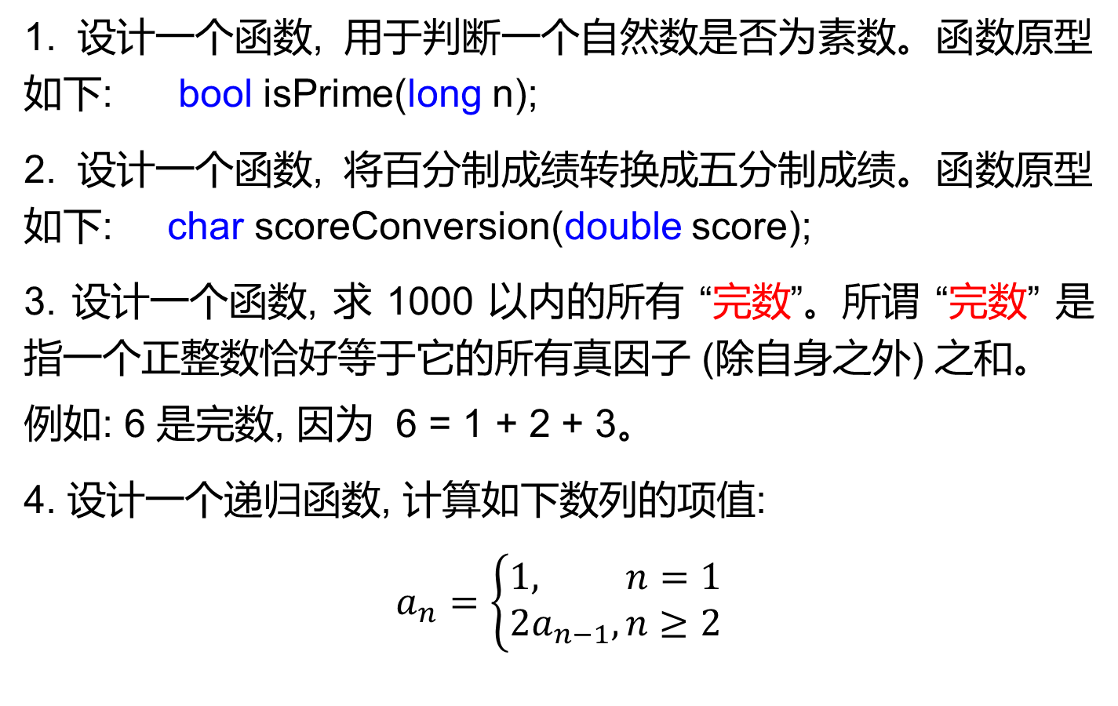
作业
1. 设计一个函数, 用于判断一个自然数是否为素数。函数原型如下: bool isPrime(long n);
2. 设计一个函数, 将百分制成绩转换成五分制成绩。函数原型如下: char scoreConversion(double score);
3. 设计一个函数, 求 1000 以内的所有 “完数”。所谓 “完数” 是指一个正整数恰好等于它的所有真因子 (除自身之外) 之和。
例如: 6 是完数, 因为 6 = 1 + 2 + 3。
4. 设计一个递归函数, 计算如下数列的项值:
$$a_{n}=\left\{\begin{matrix}1, n=1 \\ 2a_{n−1},n≥2\end{matrix}\right.$$

